Slide 1
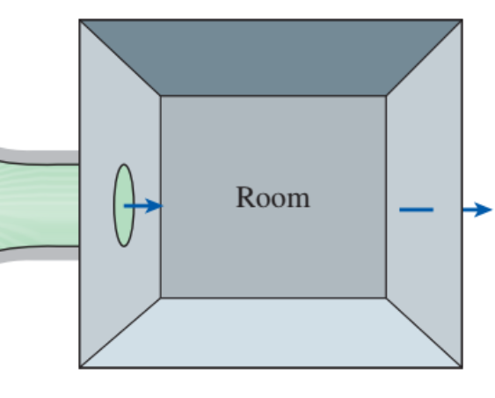
3 m
Realidad
3.5 m
Sensor de temperatura

Slide 2
Z
g

